Slide 1

中間発表

Slide 2
1.要求仕様

Slide 3
要求仕様
システムの概要
LINEアプリを使用した、エアコンの操作
ユーザはLINEで帰宅時間を設定する。
システムは設定された帰宅時間の15分前から部屋の温度を5分ごとに取得し、設定された温度範囲を超えた場合、エアコンを自動でONにする。
エアコンのオンオフの切り替え機能も搭載する。

Slide 4

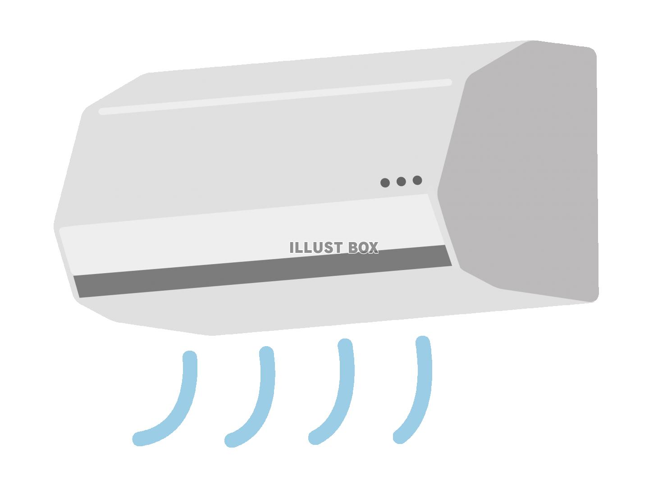
想定する利用者
エアコンを利用する全ての人
特に、、
一人暮らしの社会人や学生
家族全員が外出することが多い家庭
スマートフォンやLINEを日常的に利用しているユーザ

Slide 5
2.設計

Slide 6


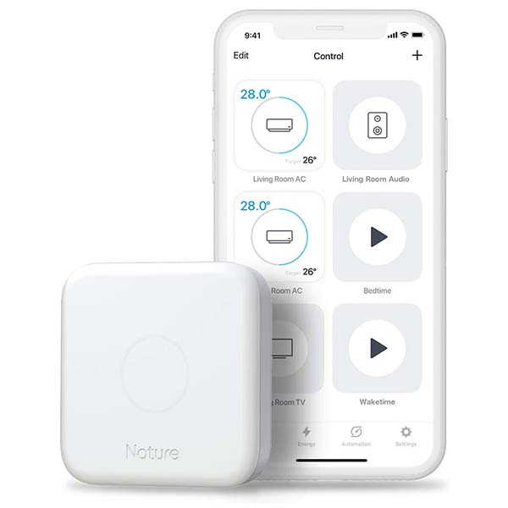
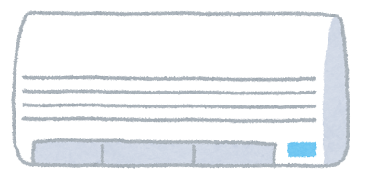
システム処理の流れ
帰宅時間15分前に条件を踏まえ、エアコン起動
帰宅時間とエアコン温度をLINEに入力
起動の通知

Slide 7
必要なモジュール
スプレッドシート管理用プログラム
Remo3から温度を取得するプログラム
センサデータ管理用プログラム（温度、時間の管理）
LINE用プログラム（温度を通知、入力による時間を取得、エアコンをつける基準の温度を取得）
エアコンの操作用プログラム

Slide 8
3.プロジェクト計画

Slide 9
開発体制
開発文書責任者：川崎
・要求書，設計書，
プロ ジェクト計画書の管理
リーダー：杉本
プログラム責任者：大木
・各モジュールの管理
資料責任者：三富
・中間発表，成果発表資料の管理

Slide 10
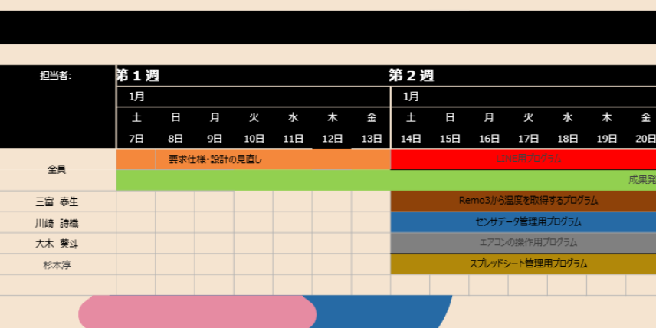
開発スケジュール

Slide 11
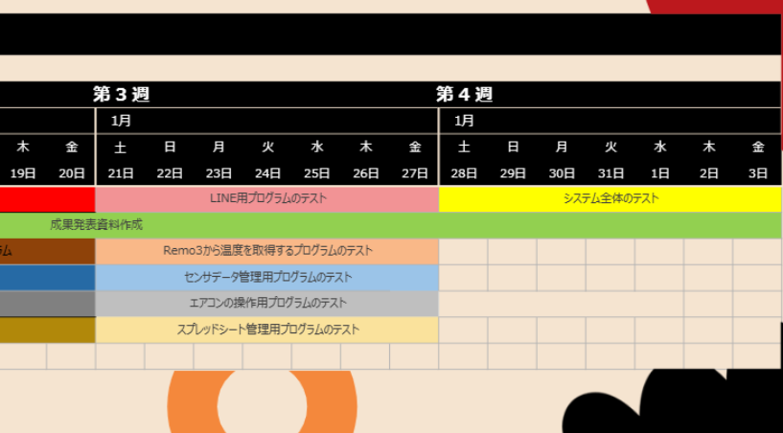
開発スケジュール

